Slide 1

INFORMATIKA
BERPIKIR KOMPUTASIONAL

Slide 2
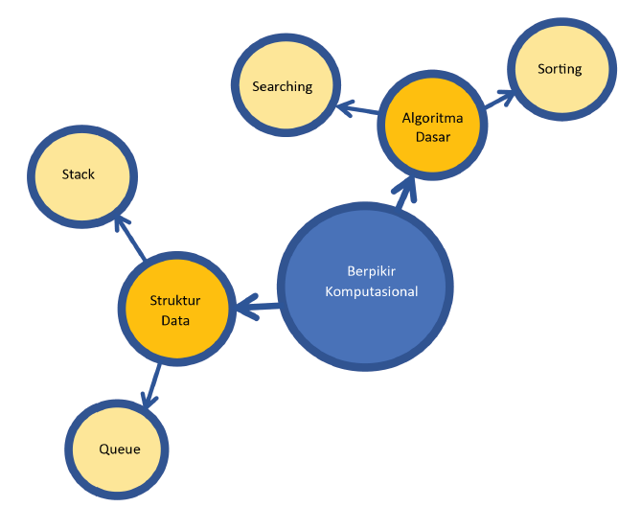

Slide 3
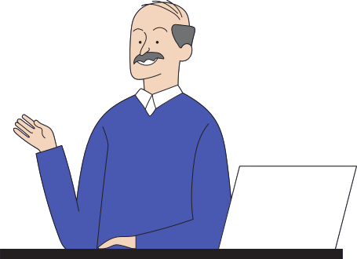
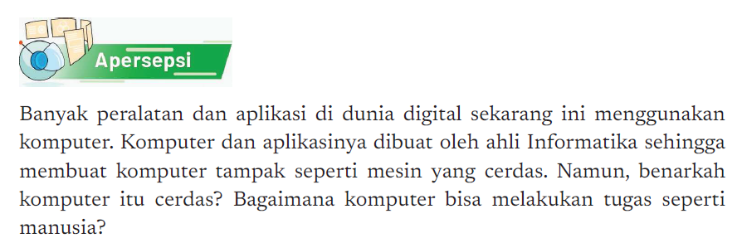

Slide 4
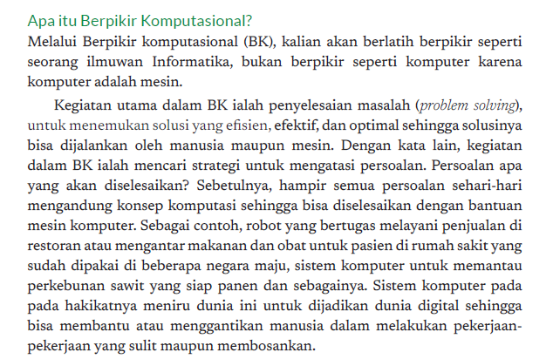
BERPIKIR KOMPUTASIONAL

Slide 5
BERPIKIR KOMPUTASIONAL
Penyelesaian masalah (problem solving) untuk menemukan solusi yang efisien, efektif, dan optimal sehingga solusinya dapat dijalankan oleh manusia maupun mesin.

Slide 6
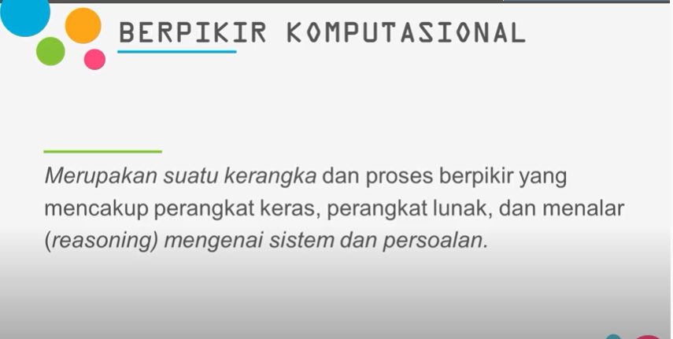

Slide 7
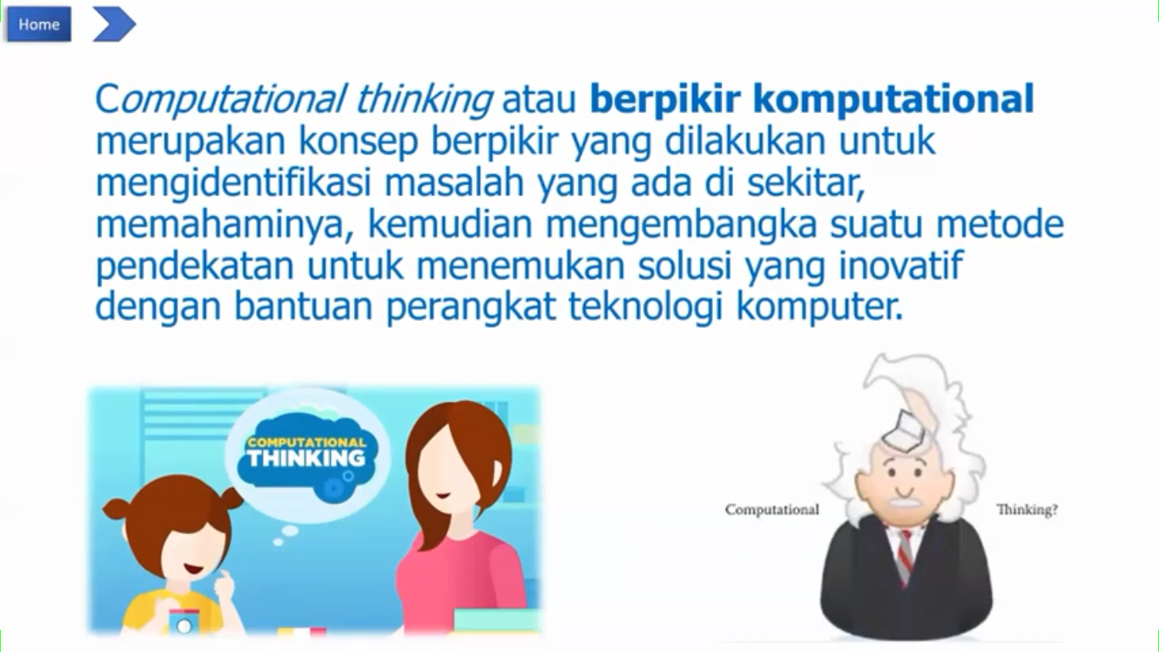

Slide 8
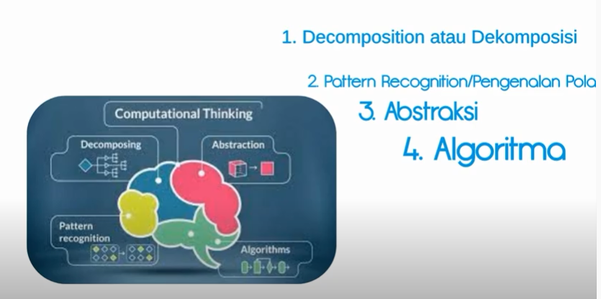

Slide 9
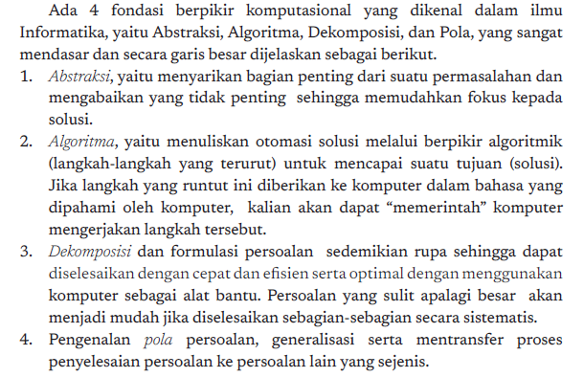
4 PONDASI BERPIKIR KOMPUTASIONAL

Slide 10
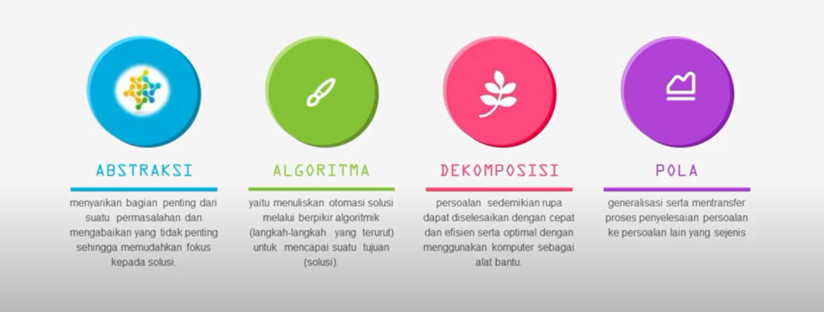

Slide 11
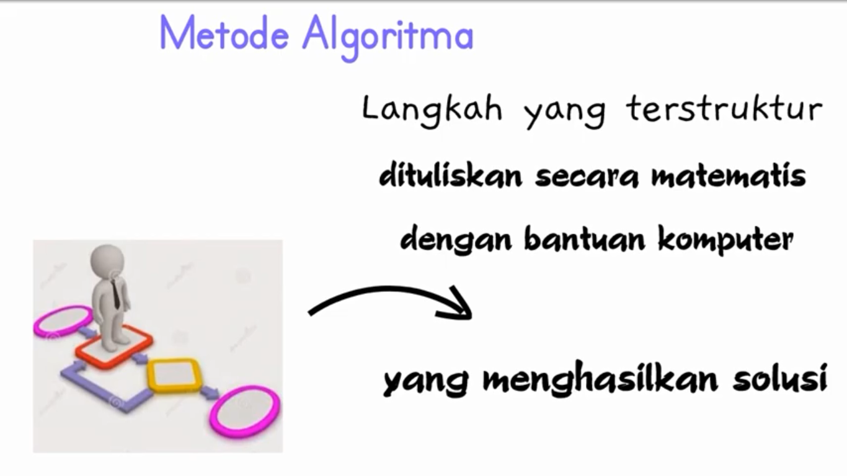

Slide 12
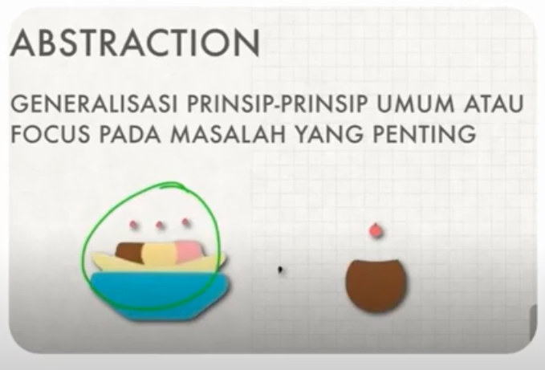

Slide 13
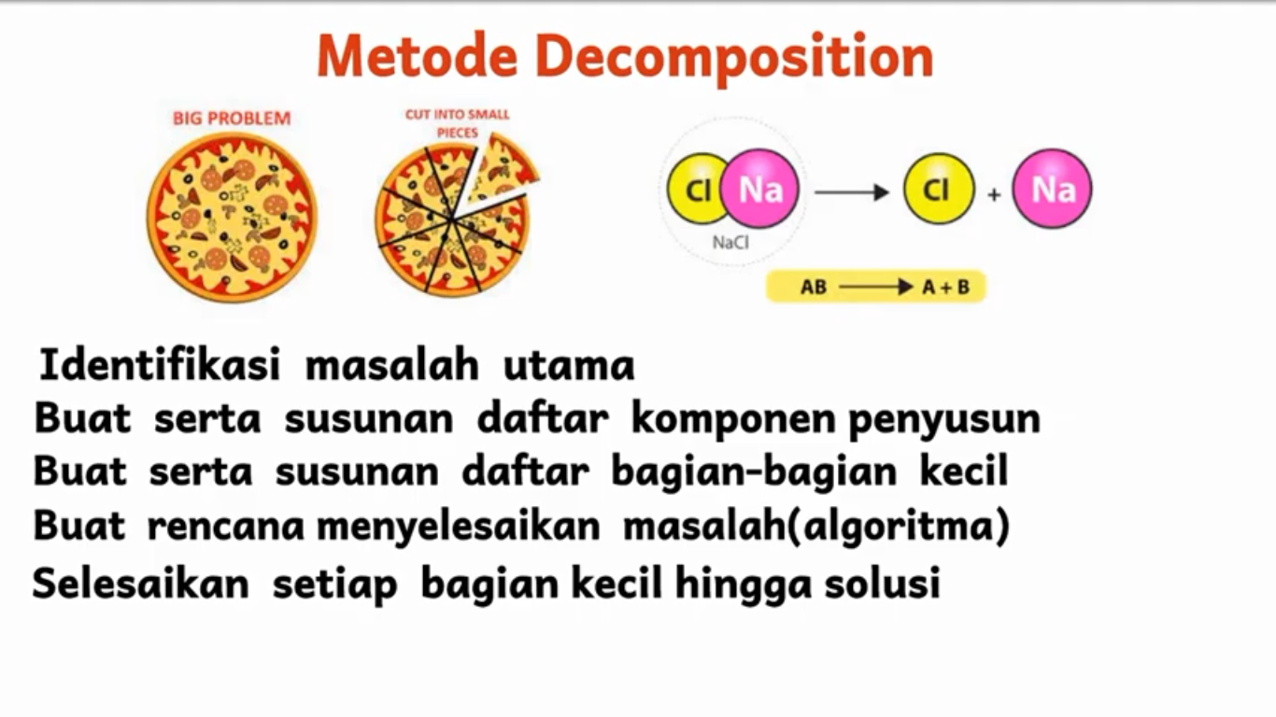

Slide 14
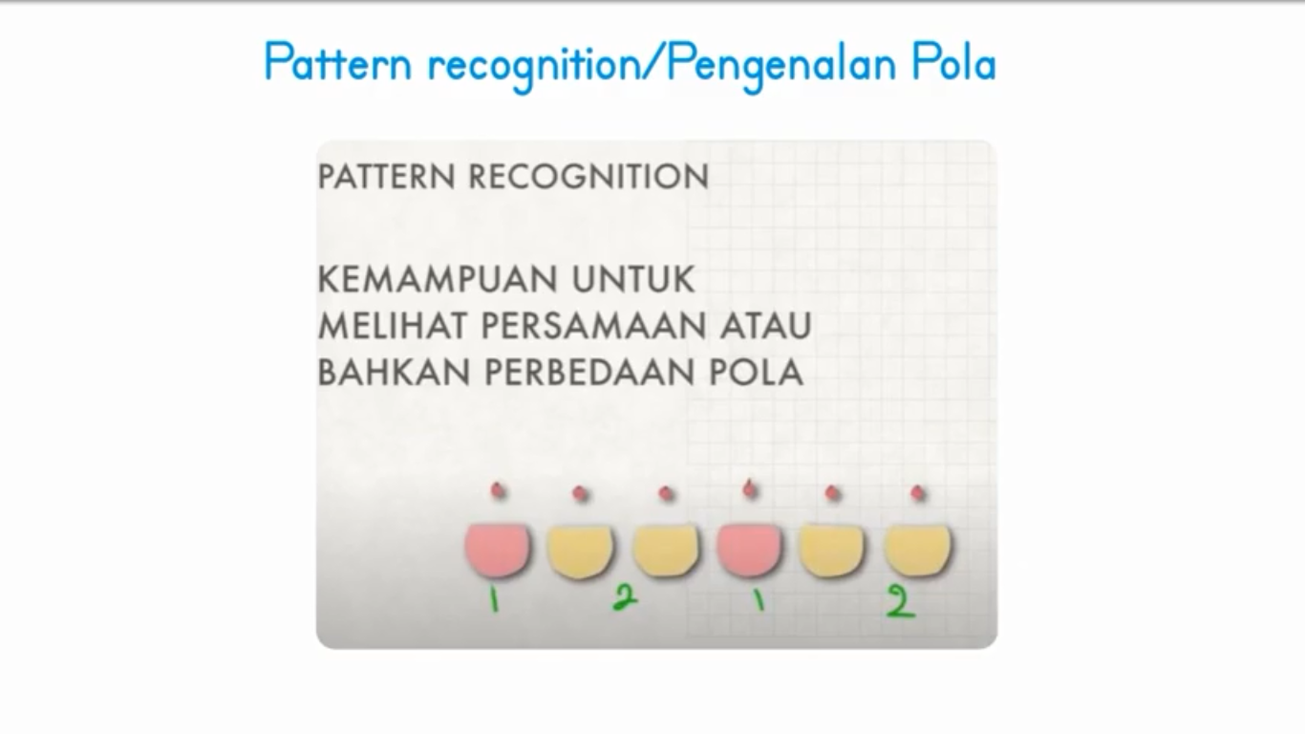

Slide 15
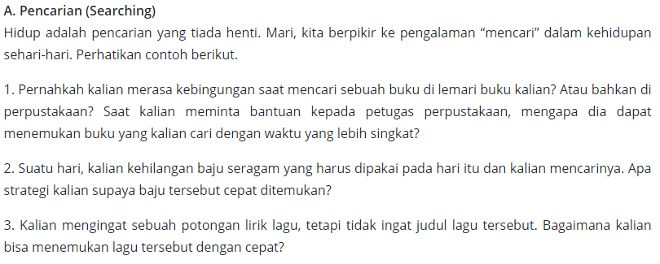
PENCARIAN (SEARCHING)

Slide 16
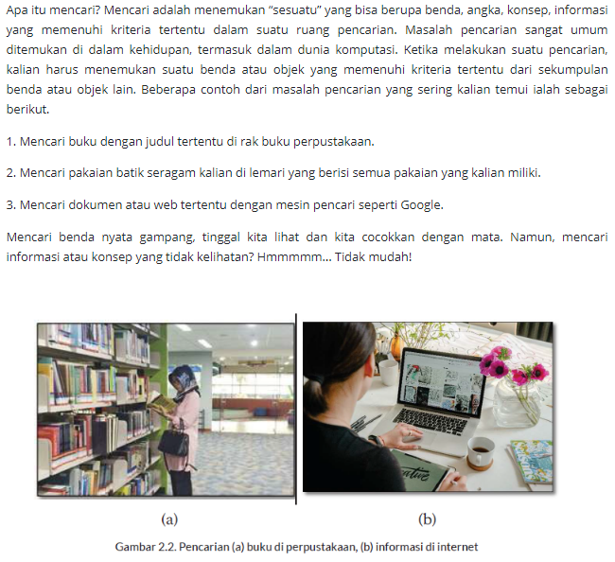
PENCARIAN (SEARCHING)

Slide 17
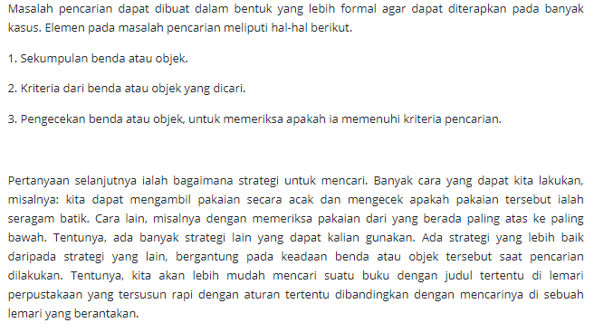
PENCARIAN (SEARCHING)

Slide 18
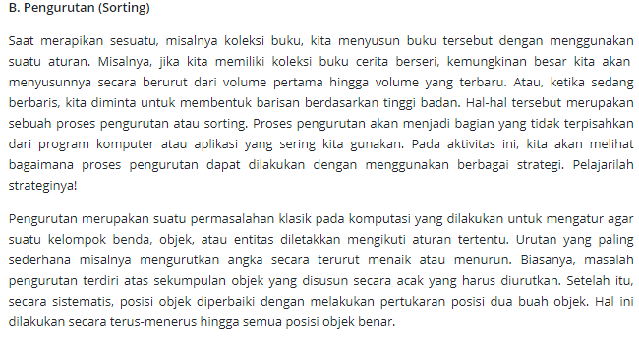
B. PENGURUTAN (SORTING)

Slide 19
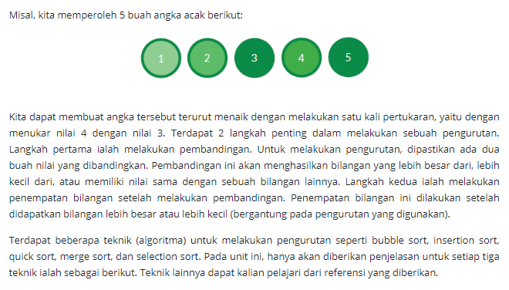
B. PENGURUTAN (SORTING)

Slide 20
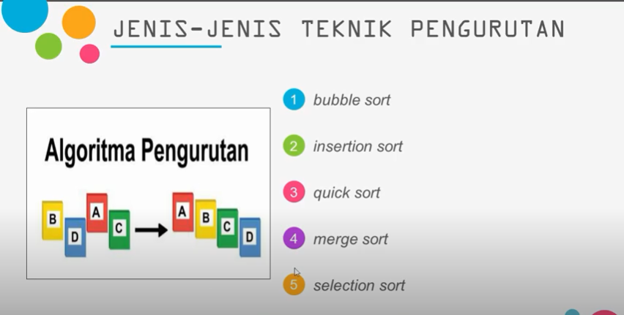


Slide 21
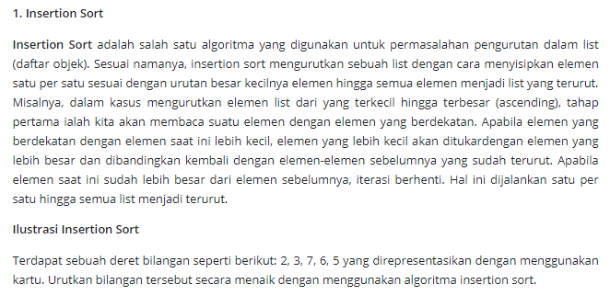
INSERTION SORT

Slide 22
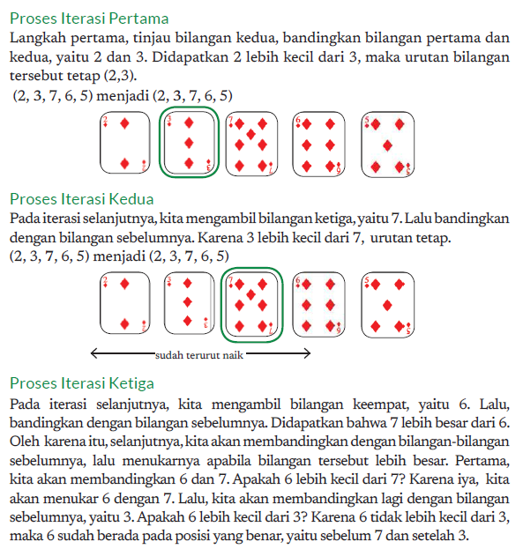
INSERTION SORT

Slide 23
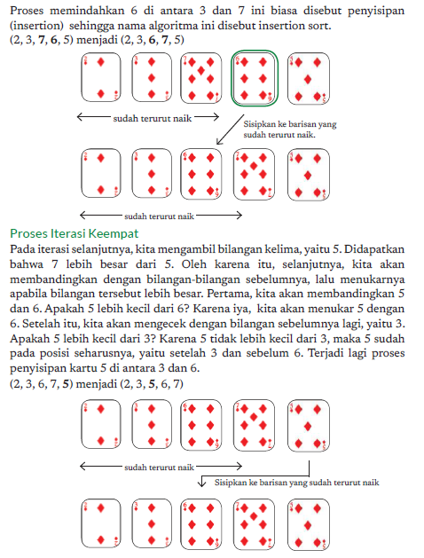
INSERTION SORT

Slide 24
INSERTION SORT

Slide 25

Pertanyaan?

